Slide 1
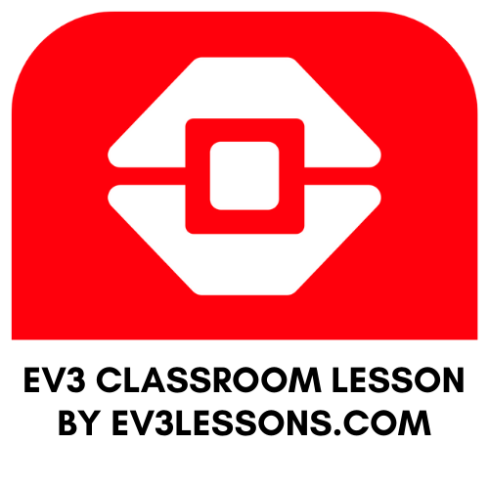
INTERMEDIATE PROGRAMMING LESSON
My BLOCK de întoarcere

Slide 2
Obiectivele lecției
Creați un bloc util My Block
Învățăm să realizați un My Block care va utiliza intrări pe baza măsurătorilor cu un raportor
Creați un bloc My Block de rotire
Condiții prealabile:
Întoarcerea, My Blocks cu intrări și ieșiri, Cabluri de date, Blocuri matematice, Vizualizare porturi

Slide 3
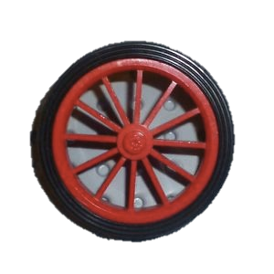
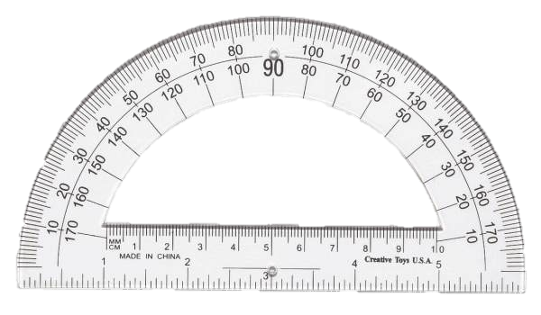
Rotație vs. grade de raportor
Întoarcerea de 45 de grade a robotului în lumea reală poate fi măsurată cu un raportor.
Numim acest lucru grade de raportor.
Puteți utiliza EV3 pentru a măsura cât de mult se rotește roata.
Acest lucru se numește grade de rotație.
La fel ca și în cazul Move_CM, puteți crea și un My Block pentru rotații. În Move Centimeters, a trebuit să ne dăm seama cât de mult se rotesc roțile robotului pentru un CM.
Pentru a face un My Block Turn Degrees, trebuie să vă dați seama cât de mult se rotește senzorul de rotație de pe motor pentru un grad pe un raportor.

Slide 4
Turn Degrees în 3 pași simpli
PASUL 1: Câte grade de rotație face robotul pentru fiecare 1 grad de raportor?
PASUL 2: Creați un bloc My Block Turn_Degrees cu 2 intrări (grade și % viteză)
PASUL 3: Definiți blocul meu Turn_Degrees My Block

Slide 5
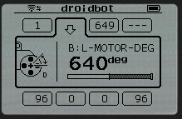
Pasul 1: Senzorul de măsurare a rotației
Calculați câte grade de motor sunt în 1 grad de raportor
Accesați Port View și alegeți senzorul de rotație de pe motorul dvs.
Țineți o roată în poziție și rotiți doar cealaltă roată (Pivot Turn). Rotiți robotul cu orice număr de grade doriți. Asigurați-vă că roțile nu alunecă atunci când faceți acest lucru.
Uitați-vă la valoarea Motor Degree (Grad motor) și împărțiți-o la numărul de grade pe care le-ați rotit cu ajutorul raportorului.
Acesta este numărul de grade de rotație în 1 grad de raportor.
Un exemplu folosind Droid Bot
Robotul a fost întors cu 90 de grade de raportor
Folosind Port View, motorul s-a deplasat la 330 de grade
330 de grade ale motorului/90 de grade ale raportorului = 3,7

Slide 6
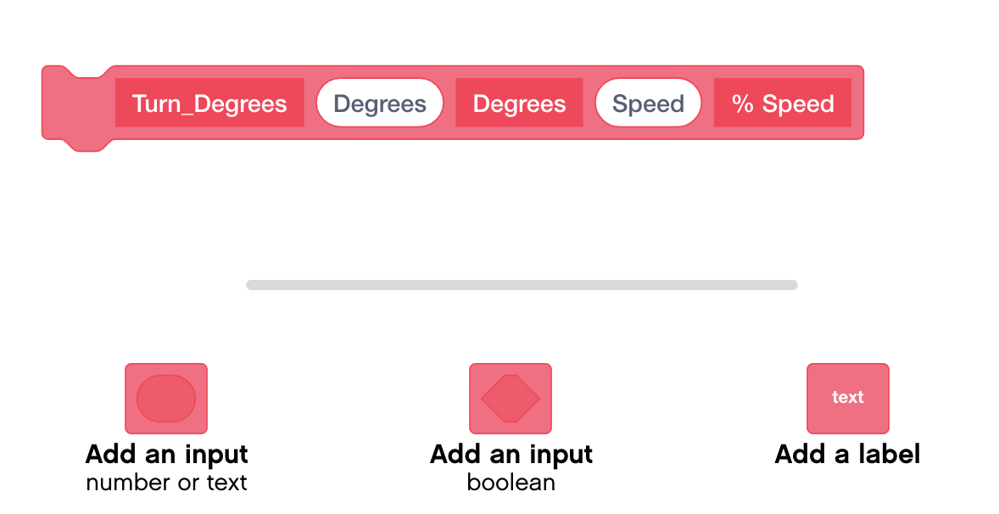
Pasul 2: Creați My Block-ul Turn_Degrees

Slide 7
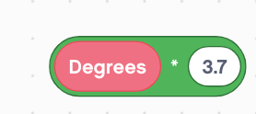
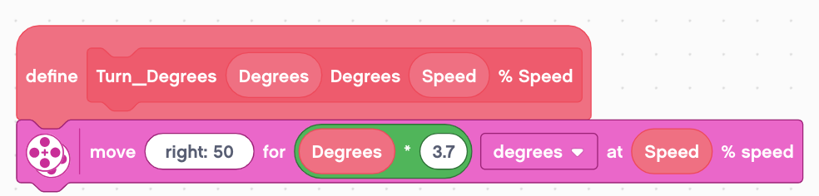
Pasul 3: Definiți My Block-ul
Utilizați un block matematic de înmulțire pentru a calcula numărul de grade pe care robotul le va întoarce în 1 grad de raportor
Trageți intrarea de grade în primul parametru al blocului matematic
În cel de-al doilea parametru al block-ului matematic, introduceți numărul de grade pe care robotul vostru le întoarce pentru fiecare grad al raportorului. (Pentru Droidbot, acesta este 3,7)
Adăugați un bloc de mișcare sub blocul de definire
Așezați block-ul matematic în parametrul de distanță și intrarea de viteză în parametrul de viteză % (% Speed)

Slide 8
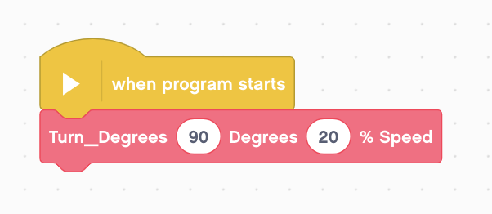
Pasul 4: Utilizați My Block-ul
Acum, atunci când trageți block-ul în cadrul de programare, trebuie doar să introduceți numărul de grade de protractor pe care doriți ca robotul să se deplaseze și viteza cu care trebuie să se deplaseze.
În exemplul de mai jos, robotul se va roti 90 de grade la o viteză de 20%.

Slide 9
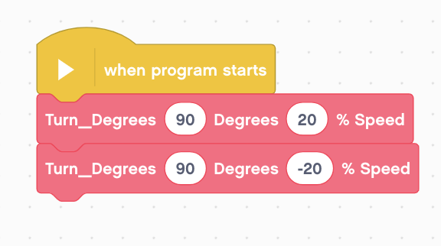
Reutilizarea blocului Turn_Degrees
Noul block "Turn_Degrees My Block" poate fi utilizat de mai multe ori.
În acest exemplu, este utilizat pentru a vira 90 de grade la dreapta și la stânga prin modificarea procentului de viteză introdus

Slide 10
Discuție
De ce este util Turn_Degree My Block?
Puteți măsura virajele folosind un raportor și introduceți acest număr în blocul de viraje.
Schimbarea intrărilor într-o instanță a Turn_Degrees va avea impact asupra unei alte copii a acesteia?
Nu. Tocmai de aceea este utilă opțiunea My Block. Puteți utiliza același bloc de mai multe ori, folosind de fiecare dată un număr diferit pentru putere și grade (sau orice alt parametru pe care îl stabiliți).
Puteți modifica un bloc My Block după ce a fost realizat?
Faceți clic dreapta pe My Block și faceți clic pe Edit

Slide 11
Credite
Această lecție de Mindstorms a fost realizată de Sanjay Seshan și Arvind Seshan.
Mai multe lecții sunt disponibile pe ev3lessons.com
Această lecție a fost tradusă în limba română de echipa de robotică FTC – ROSOPHIA #21455 RO20
Această lucrare este licențiată sub Creative Commons Attribution-NonCommercial-ShareAlike 4.0 International License.

